Slide 1
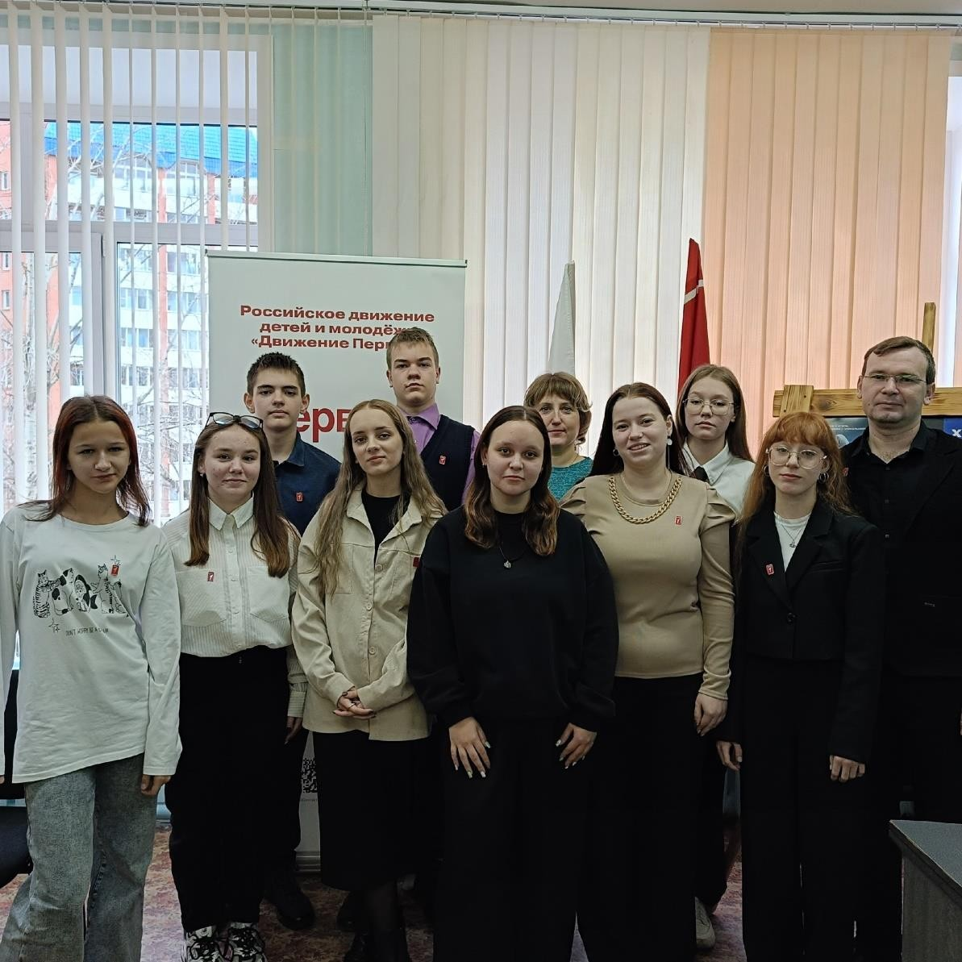

Муниципальное общеобразовательное учреждение
«Средняя общеобразовательная школа № 172»
ЗАТО г. Зеленогорск, Красноярский край
Мы ВОЛОНТЕРЫ

Slide 2
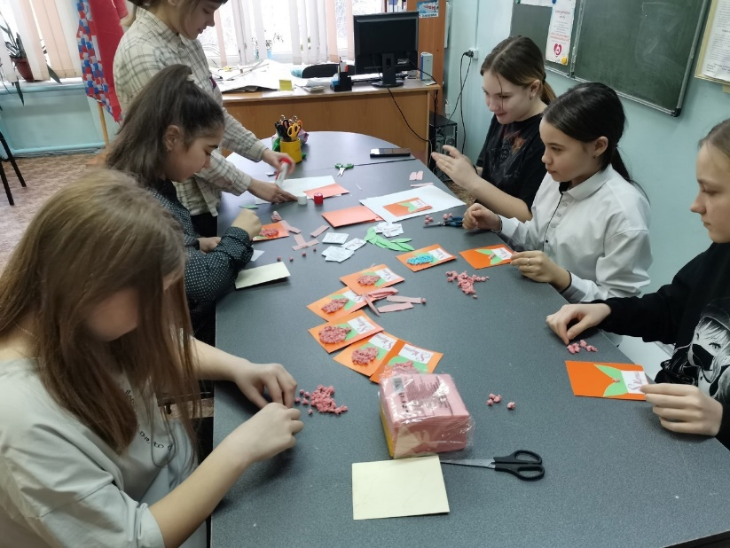
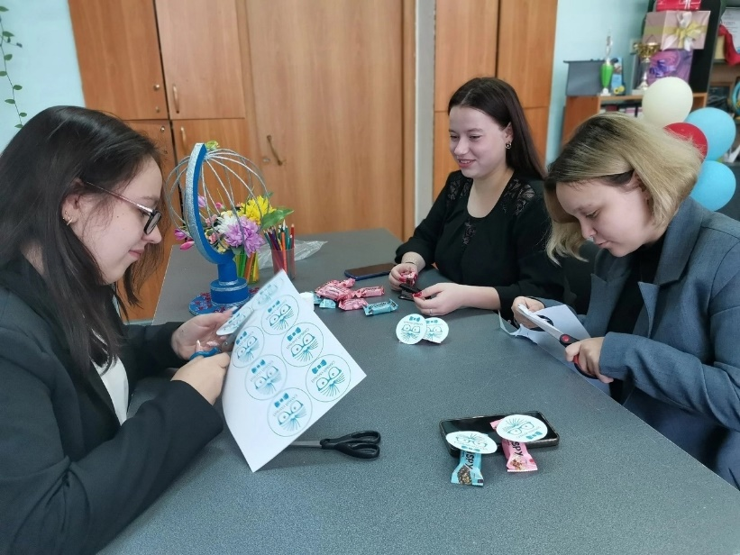
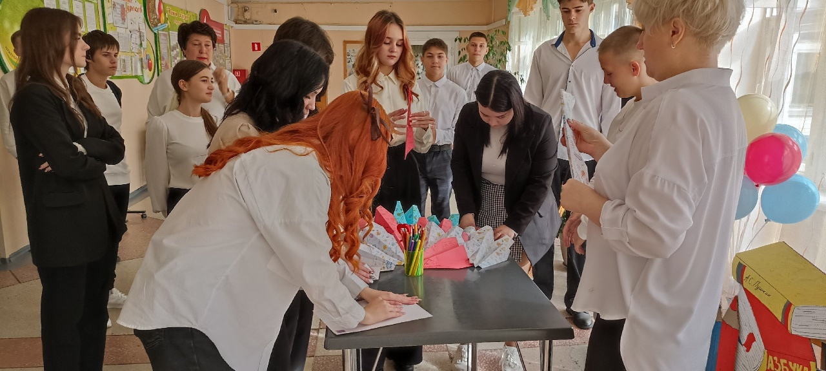
Актив:
Гордеева Полина
Матурина Карина
Плешакова Валерия
Харитонов Егор
Большова Анна
Лаппа Екатерина
Юрченко Анастасия
Барсукова Дарья
Лиманский Матвей
Алексеева Татьяна
Наша активность
https://vk.com/wall-149520592_5113
https://vk.com/wall-149520592_5138
https://vk.com/wall-149520592_5231
https://vk.com/wall-149520592_5186
https://vk.com/wall-149520592_5239
https://vk.com/wall-149520592_5258
https://vk.com/wall-149520592_5252
https://vk.com/wall-149520592_5275
https://vk.com/wall-149520592_5274

Slide 3
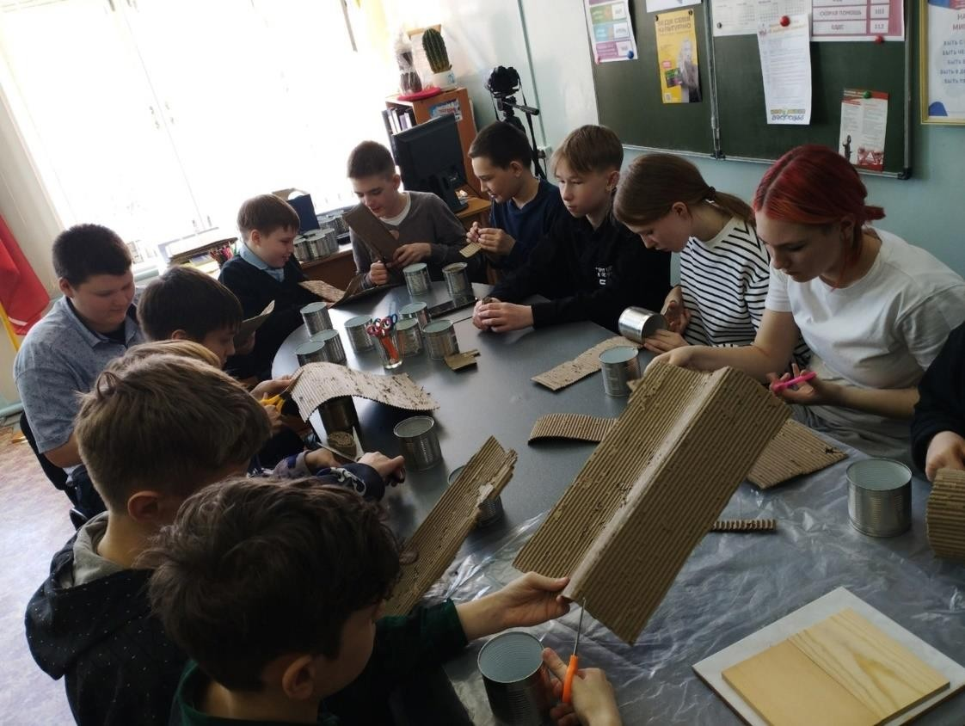
ИЗГОТАВЛИВАЕМ ОКОПНЫЕ СВЕЧИ
В качестве волонтеров МЫ:

Slide 4
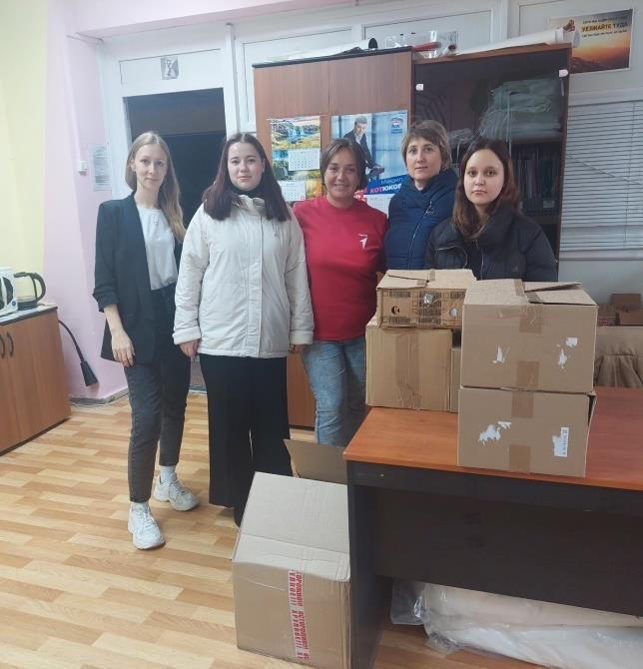
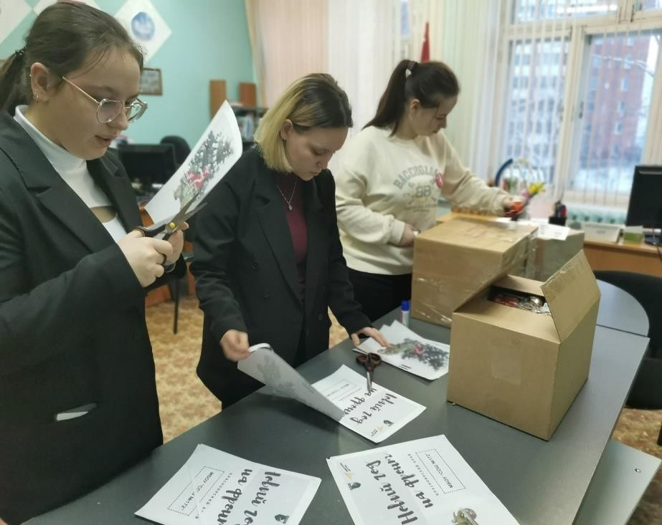
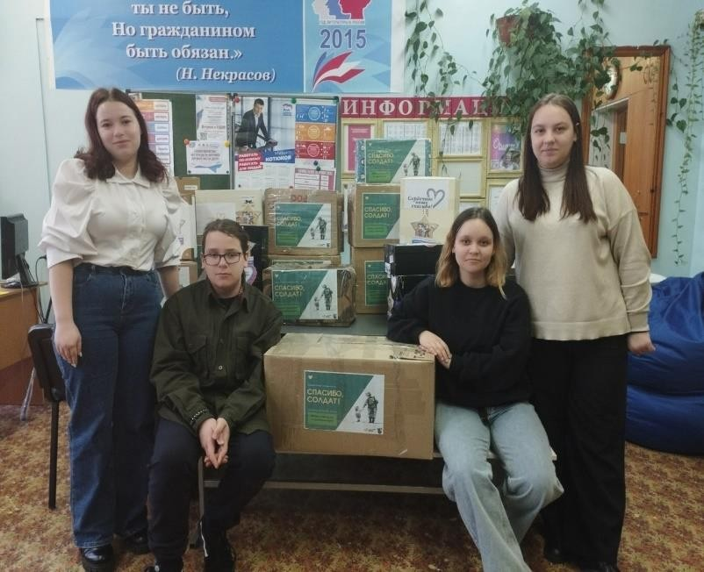
НОВЫЙ ГОД НА ФРОНТ

Slide 5
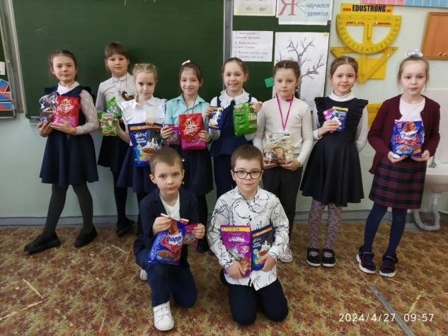
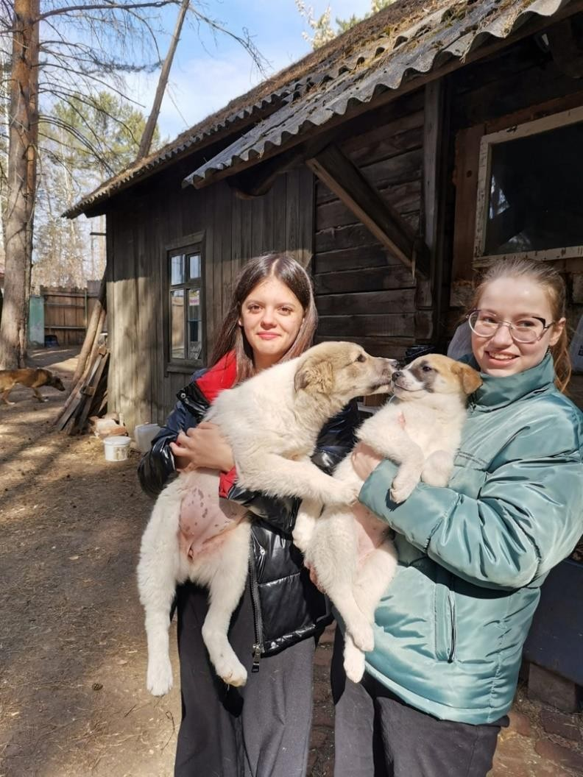
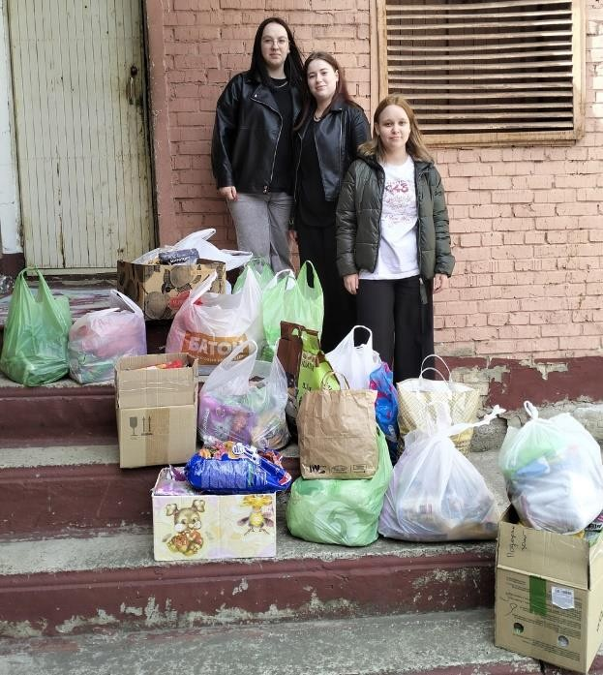
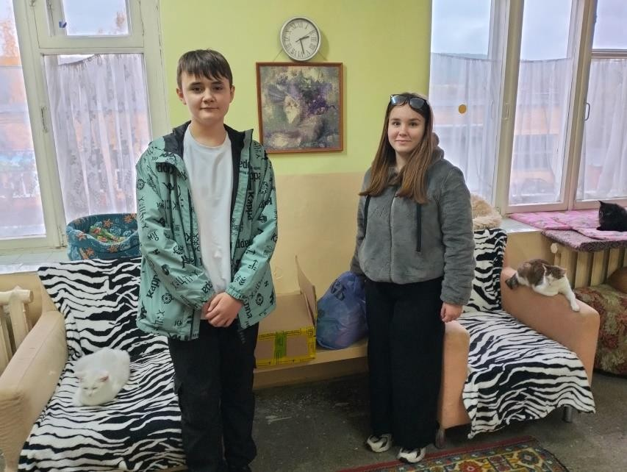
ПОМОГАЕМ БЕЗДОМНЫМ ЖИВОТНЫМ

Slide 6
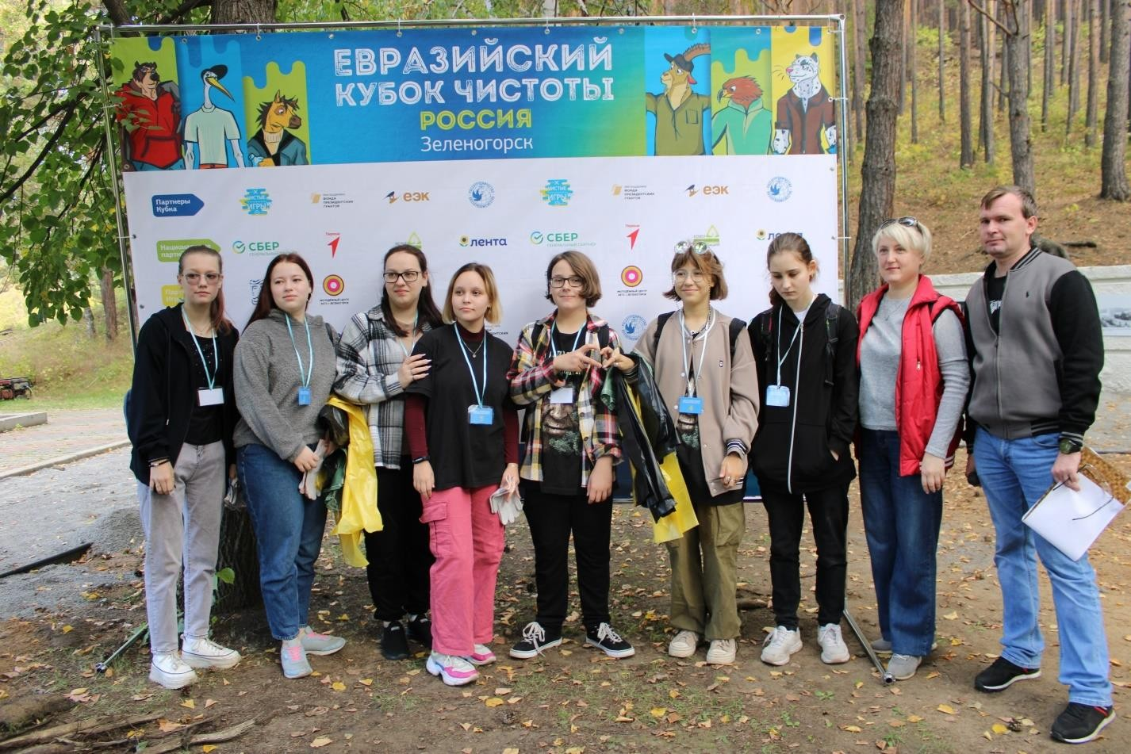
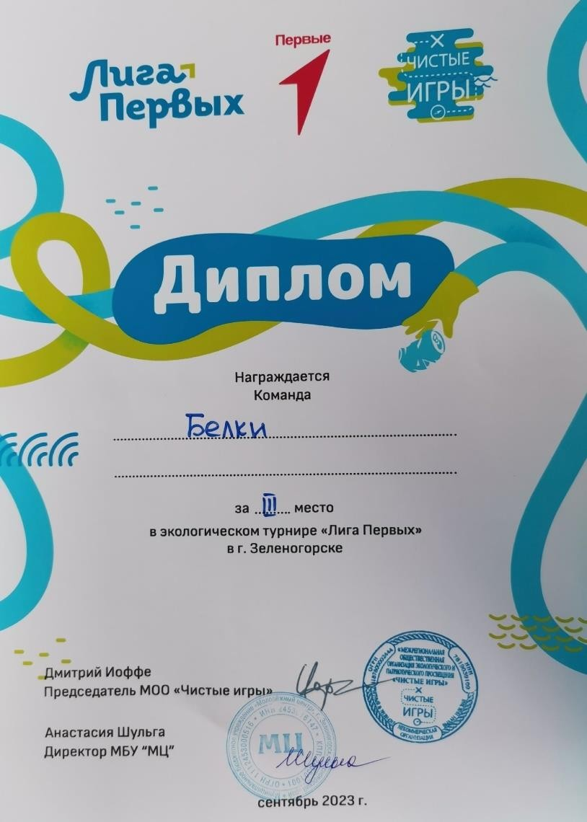
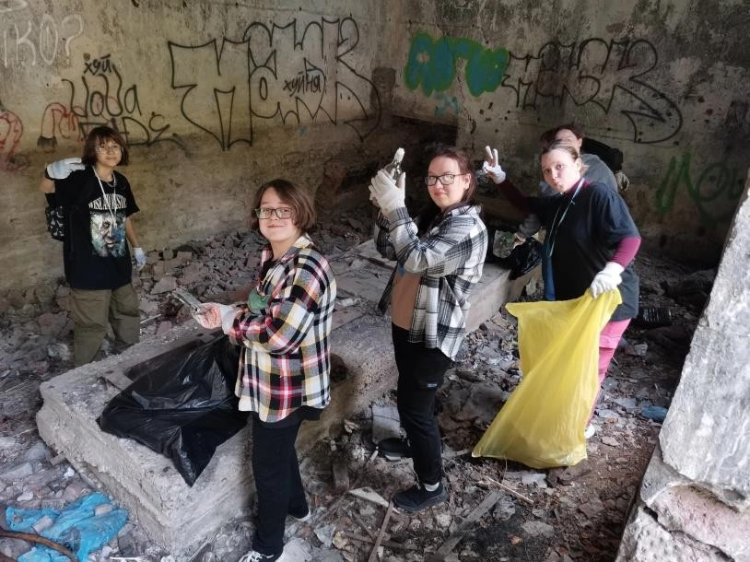
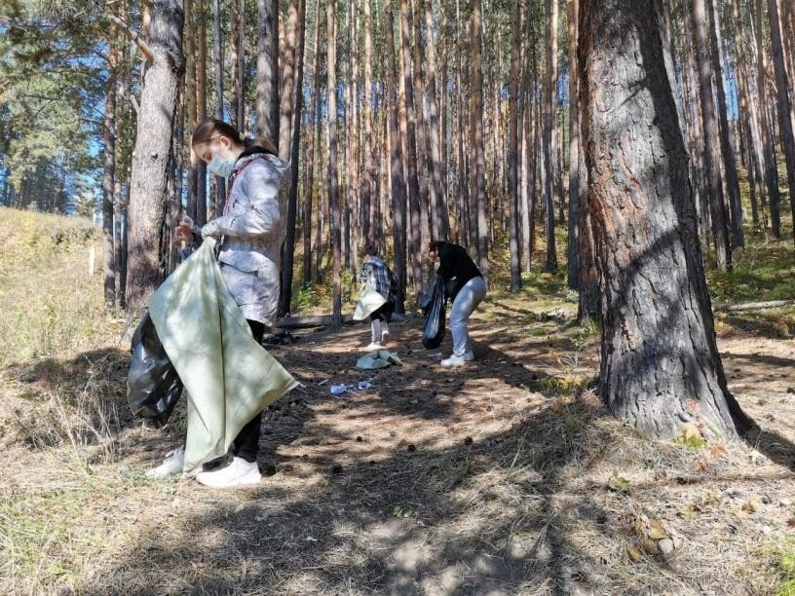
Диплом за 3 место за участие в экологическом турнире
«Лига Первых»

Slide 7
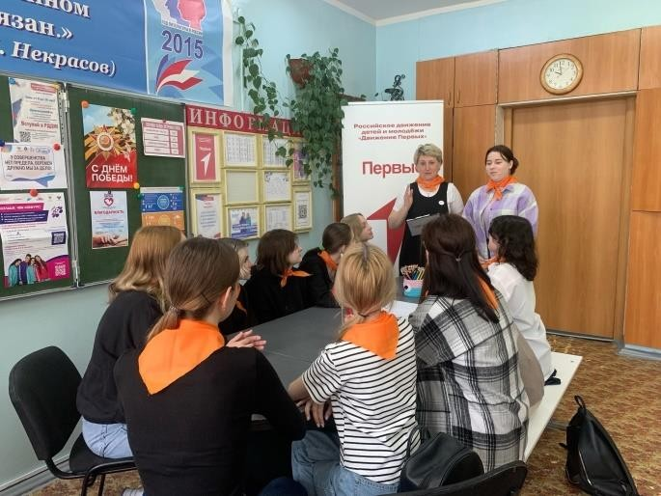
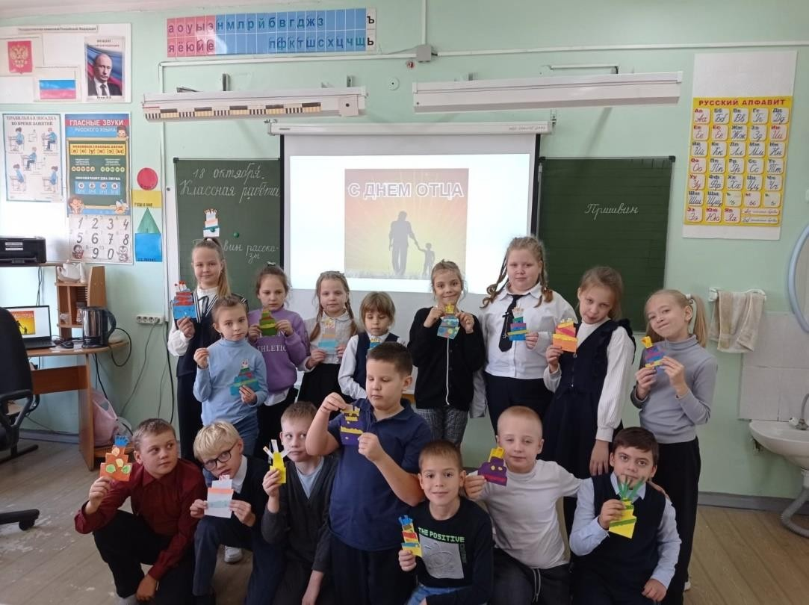
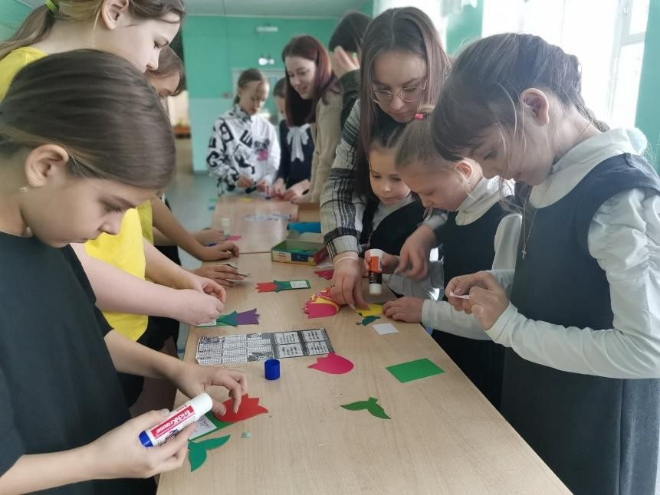
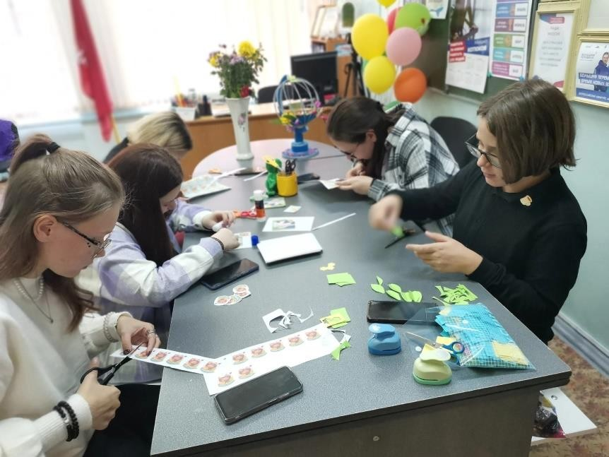
Организуем и проводим акции, общешкольные мероприятия

Slide 8
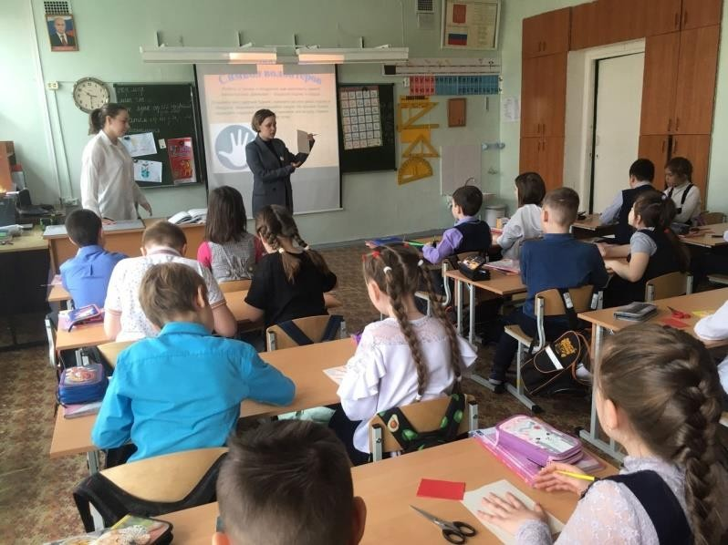
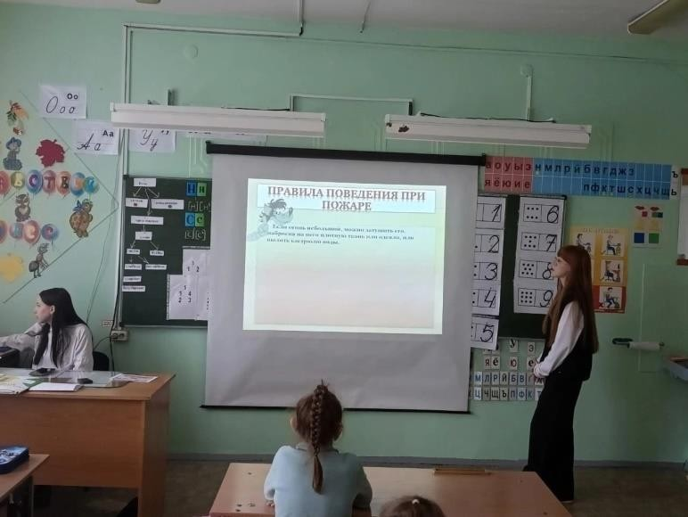
Добрые уроки

Slide 9
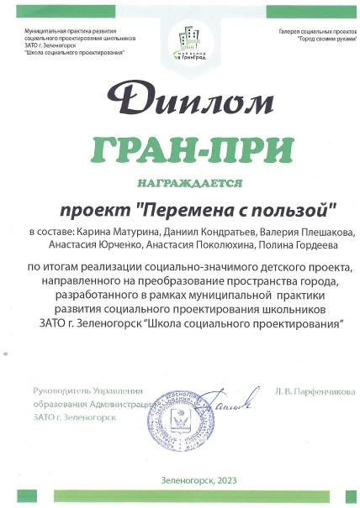
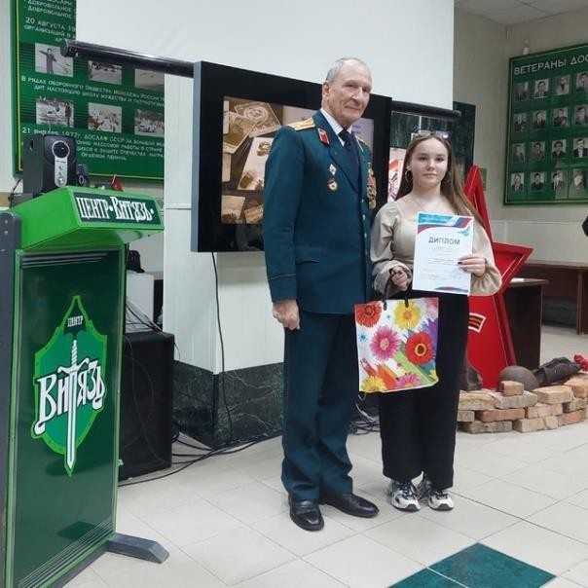




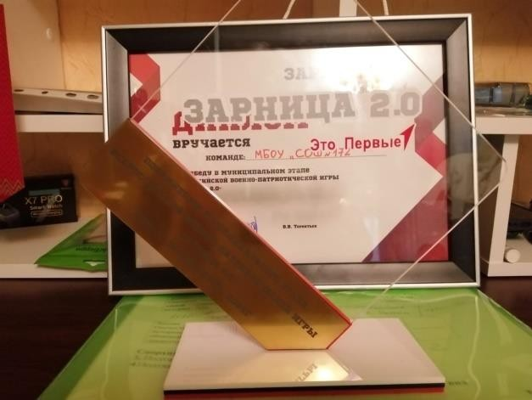
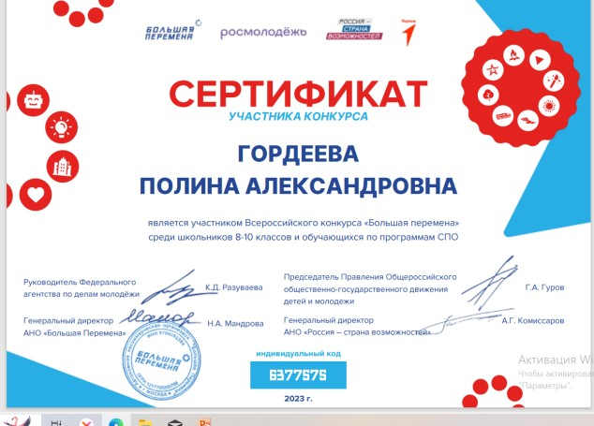

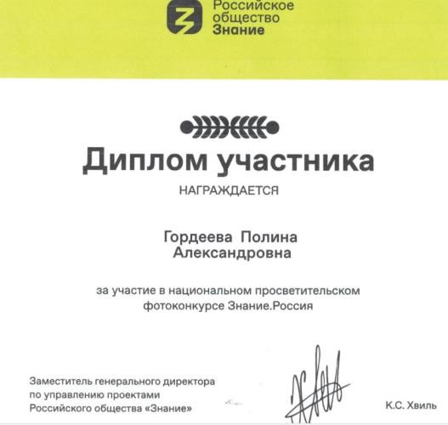
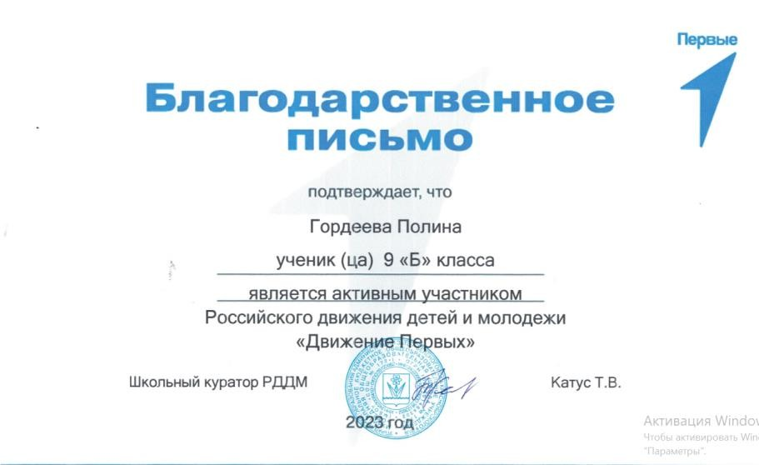
Наши успехи

Slide 10
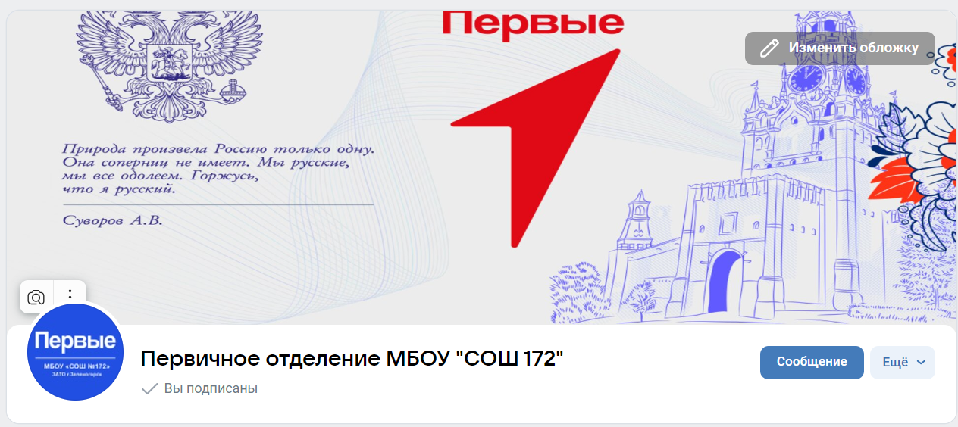
Освещение наших новостей и контакты
Педагог-куратор Катус Татьяна Владимировна
Контактные
данные педагога-куратора
+79135239204
tcatus@yandex.ru
Страница в ВК https://vk.com/club149520592

